Slide 1
সুস্বাগতম

Slide 2
পরিচিতি
শিক্ষক পরিচিতি
নুর আফরোজ রুনি
সহকারী শিক্ষক
নিউ পাকেরহাট সরকারি প্রাথমিক বিদ্যালয়।
খানসামা,দিনাজপুর।
পাঠ পরিচিতি
শ্রেণিঃ তৃতীয়
বিষয়ঃ প্রাথমিক বিজ্ঞান
পাঠের নামঃ খাদ্য
পাঠ্যাংশঃ ফল
সময়ঃ ৪০মিনিট
তারিখঃ ২০/০১/২০২০।

Slide 3
শিখনফল
৮.৩.১ কী কী মৌসুমিফল ওসবজি পাওয়া যায় তার নাম বলতে পারবে।
৮.3.2 পুষ্টি অনুযায়ী মৌসুমি ফল ও সবজির শ্রেণিকরণ করতে পারবে।
8.3.4 সারা বছর পাওয়া যায় এমন ফল ও সবজির নাম বলতে পারবে।
8.3.5 মৌসুমি ফল ও সবজির খাদ্য মান সম্পর্কে বলতে পারবে।

Slide 4
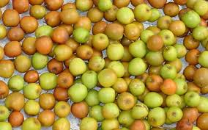
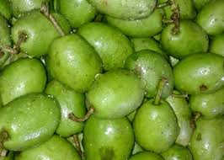
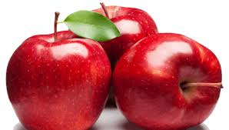
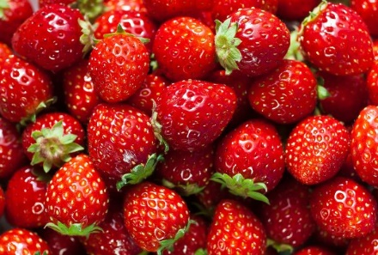
কম দামী ফল
বেশী দামী ফল
বরই
জলপাই
আপেল
স্ট্রবেরি
কোন ফলের পুষ্টিমান বেশি ?

Slide 5
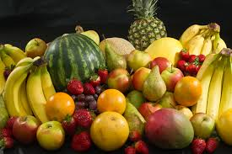
আজকের পাঠ
ফল

Slide 6
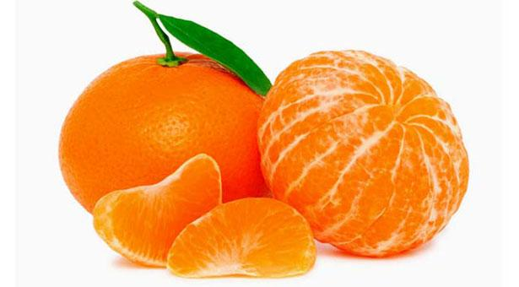
শীতকালীন ফল
কমলা
বরই
জলপাই

Slide 7
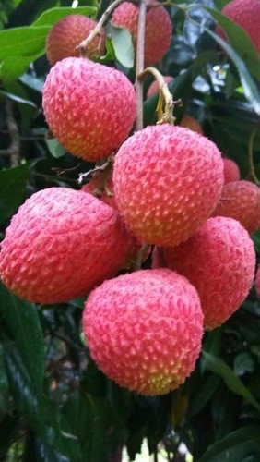
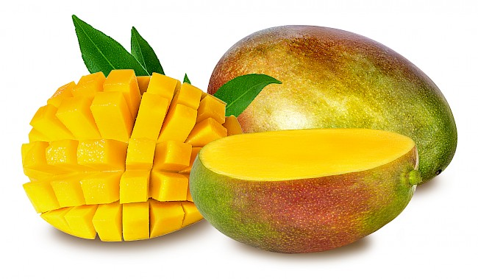
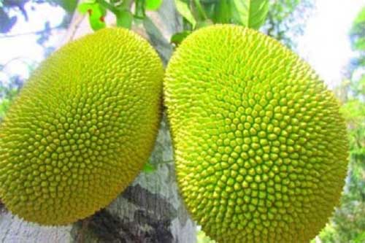
গ্রীষ্মকালীন ফল
আম
লিচু
কাঁঠাল

Slide 8
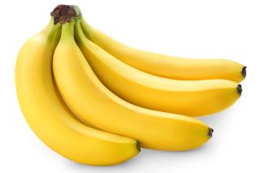
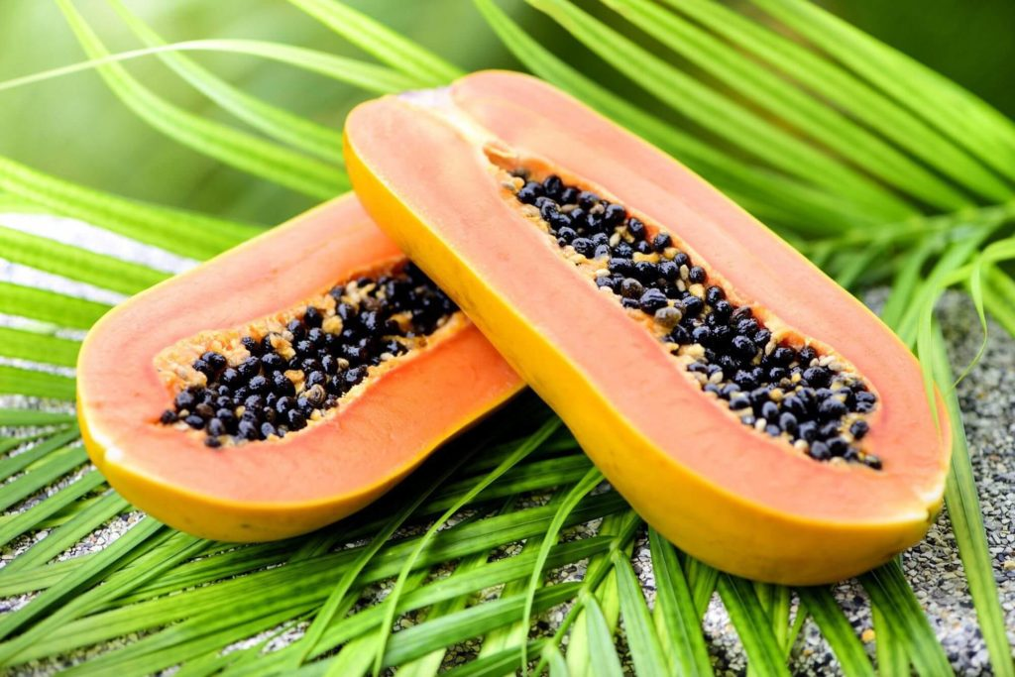
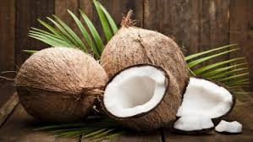
বারোমাসি ফল
কলা
নারিকেল
পেঁপে

Slide 9
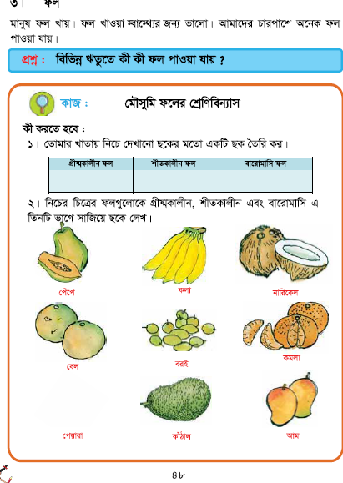
তোমাদের প্রাথমিক বিজ্ঞান বইয়ের ৪৮ নম্বর পৃষ্টা বের করে নিরবে পড়।

Slide 10
দলীয় কাজ
লাল দলঃগ্রীষ্মকালীন ৩ টি ফলের নাম লিখ।
নীল দলঃশীতকালীন ৩ টি ফলের নাম লিখ।
সবুজ দলঃবারোমাসি ৩টি ফলের নাম লিখ।

Slide 11
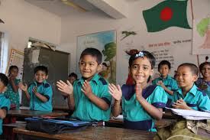
যাদের দলীয় কাজ ভাল হবে তাদের আনন্দ দিব।

Slide 12
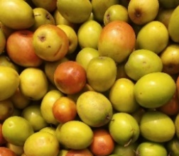
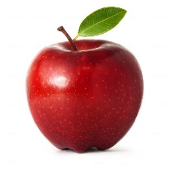
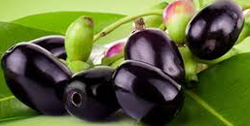
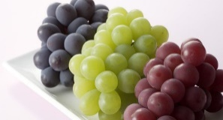
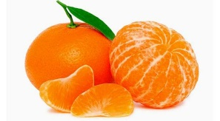
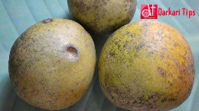
মূল্যায়ন
গ্রীষ্মকালীন ফল
শীতকালীন ফল
বারোমাসি ফল

Slide 13
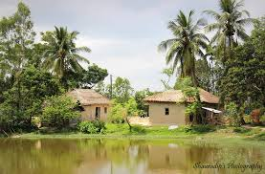
বাড়ির কাজ
তোমার বাড়ির আশে পাশে কী কী ফল দেখতে পাওয়া যায় তা আগামী দিন লিখে আনবে।

Slide 14
সবাইকে ধন্যবাদ

